Slide 1
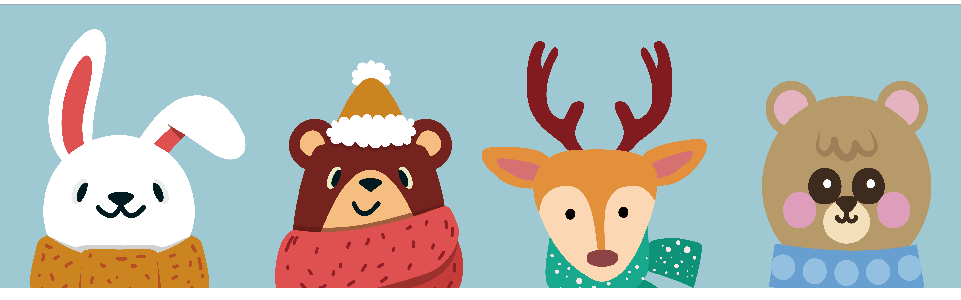

  Xin chào tất cả các con!

Slide 2

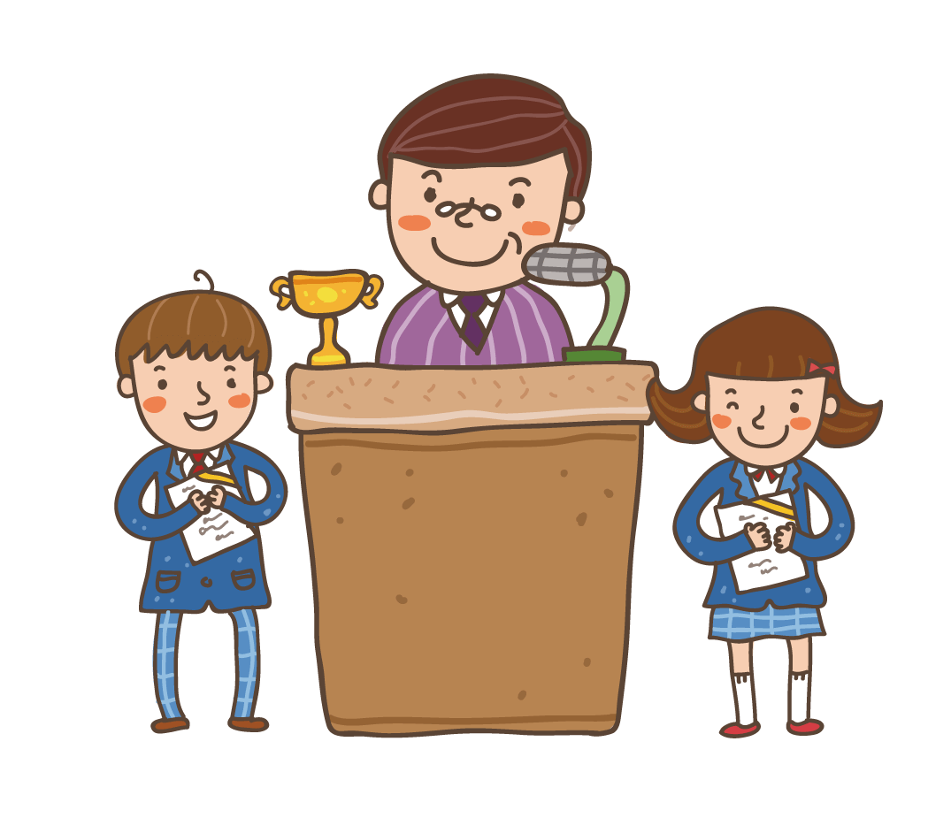
KHÔÛI ÑOÄNG
Notes:
2

Slide 3
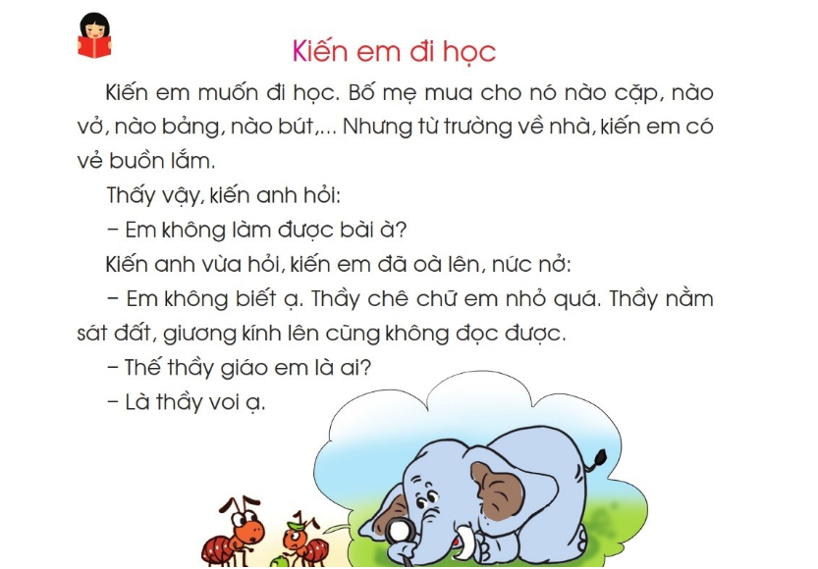
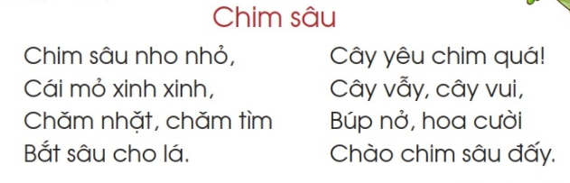
TËp ®äc

Slide 4
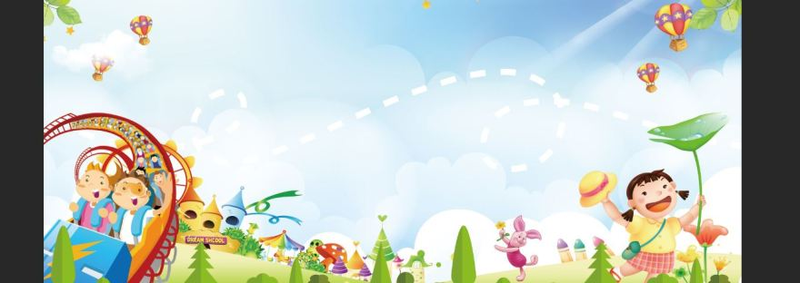
Thứ ngày tháng năm 2021
Tập đọc: Chuyện trong vườn
Notes:
Chạm vào chú chim để quay trở lại.

Slide 5


GIẢI CỨU NHỮNG CHÚ CHIM

Slide 6

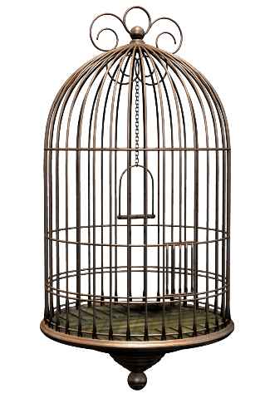





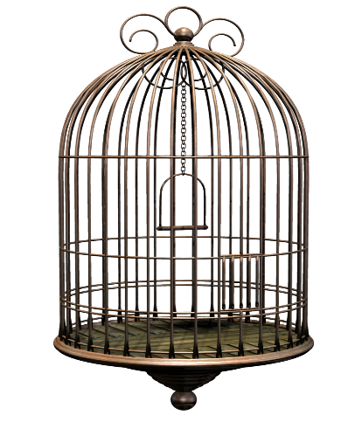
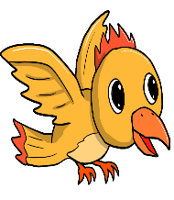
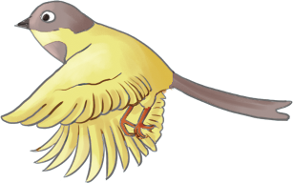
2
4
3
5
6
1
Notes:
Nhấp vào số 1, 2.. ->Hoàn thành bài nhấp vào lồng chim để giải cứu những chú chim

Slide 7
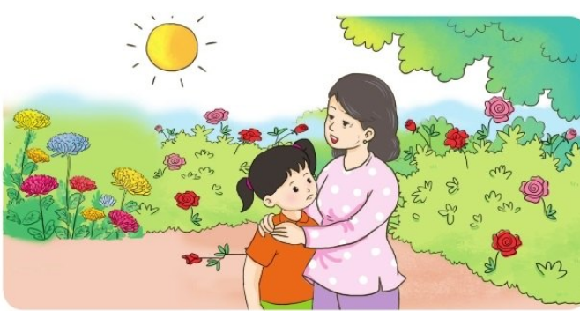

Slide 8
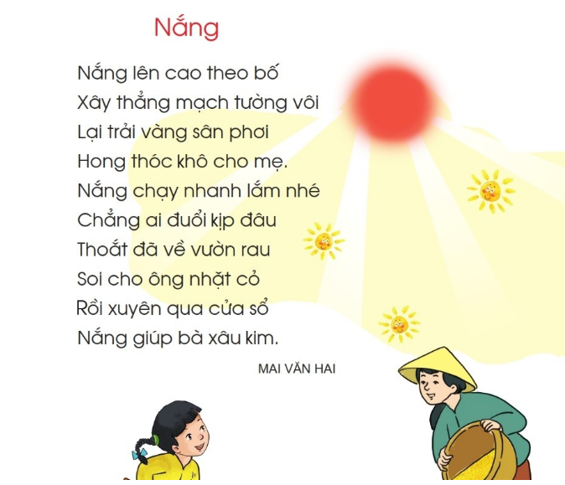
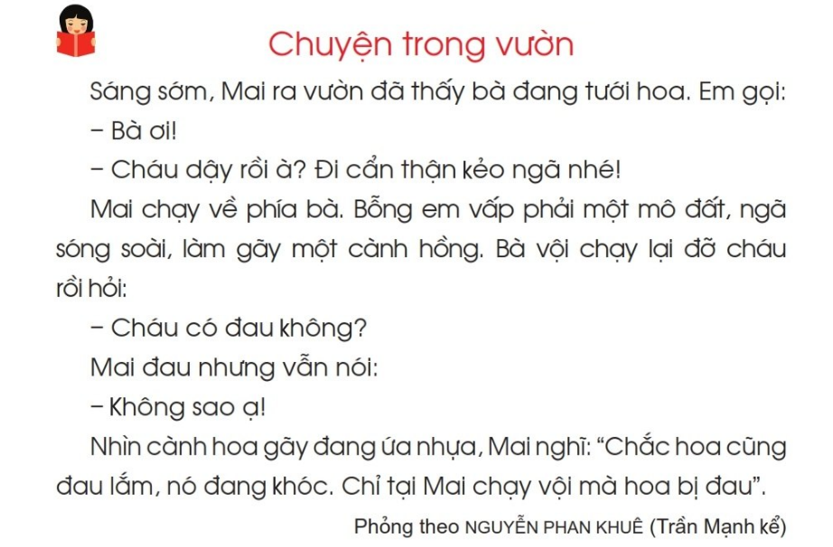


Slide 9

1
2
3

Slide 10

Thấy Mai ra vườn, bà nhắc Mai điều gì?
Đi cẩn thận kẻo ngã

Slide 11

Vì sao Mai nghĩ hoa đang khóc
Vì cành hoa gãy đang ứa nhựa.

Slide 12
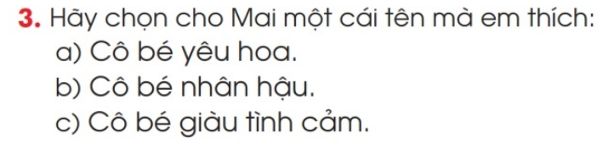

Slide 13


